Slide 1
Comprensión lectora

Slide 2
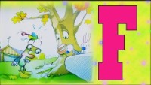
ESCUCHA CON ATENCIÓN

Slide 3
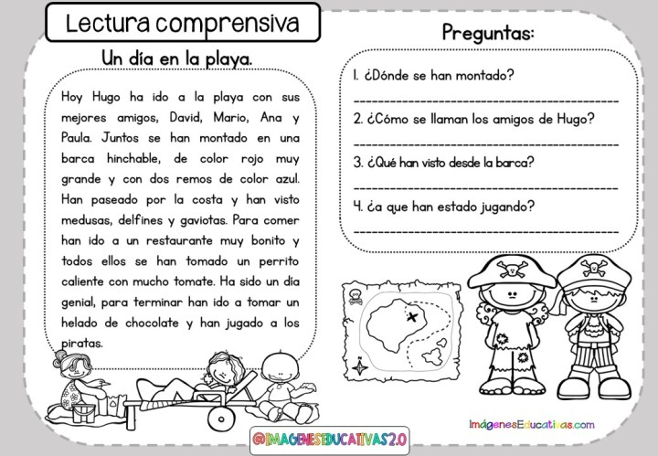
Un día en la playa

Slide 4
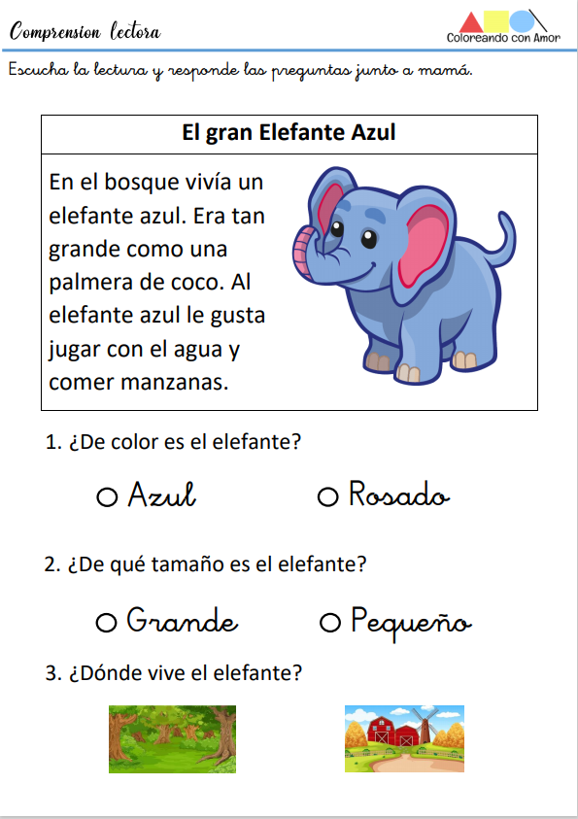
EL GRAN ELEFANTE AZUL

Slide 5
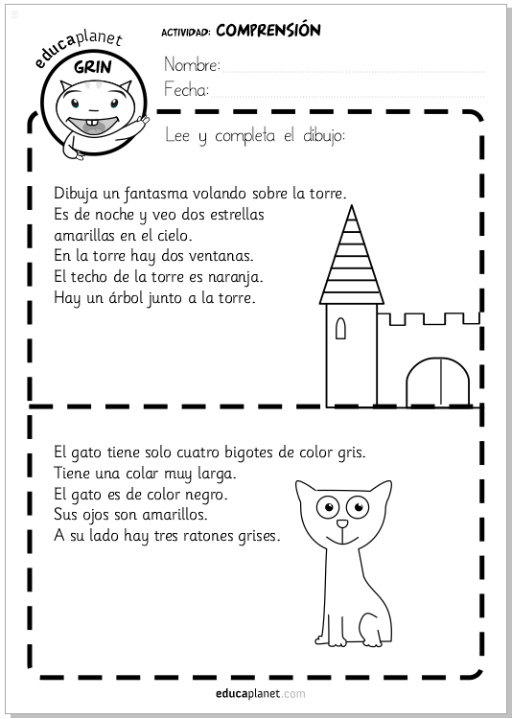
ESCUCHA CON ATENCION Y DIBUJA

Slide 6
